Slide 1
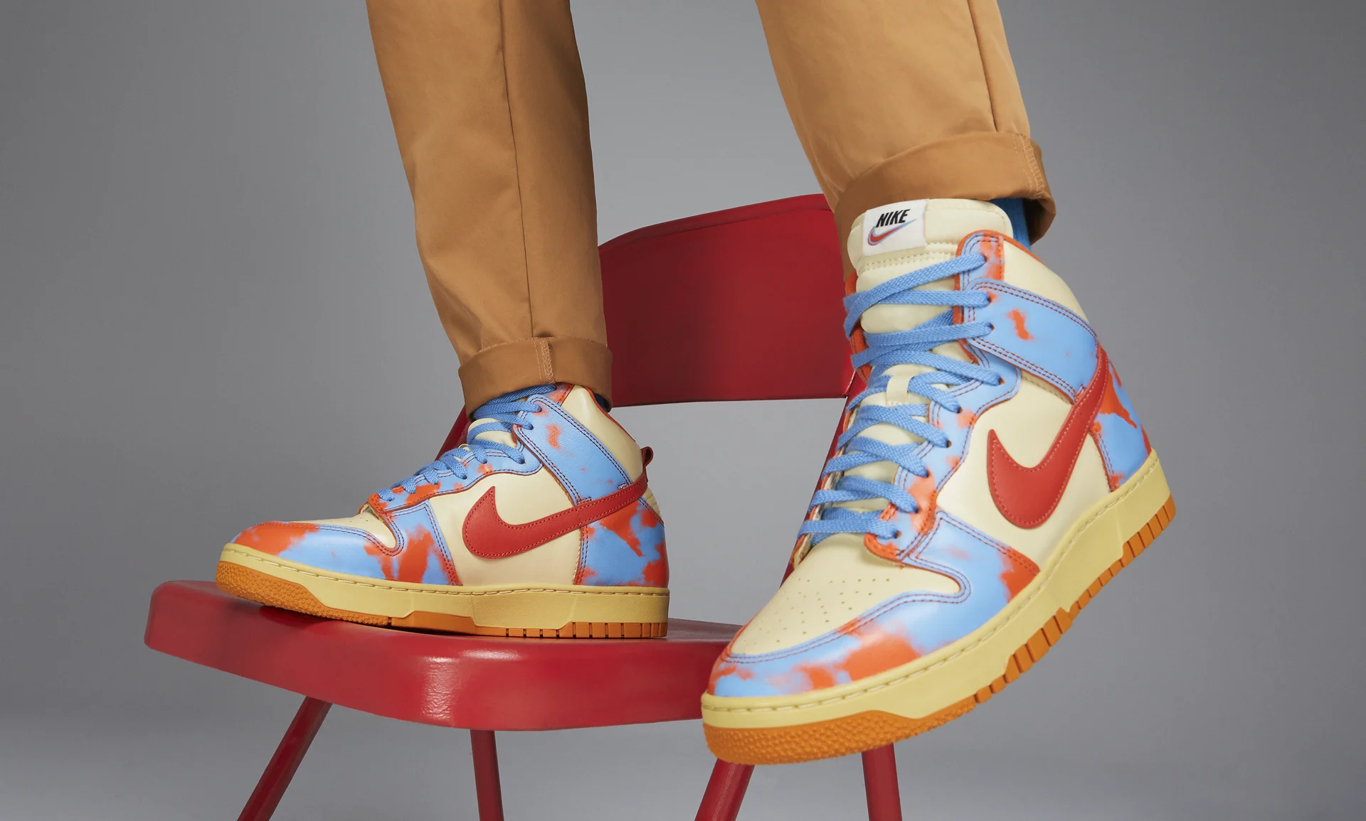
A/B testing for shoes advertising Image.
ชุตินันท์ สิงห์โตทอง 6210422046
ศรัณย์ สมภพโภคาเศรษฐ์ 6210422061
วณิช สิริพัฒนดิลก 6210422063

Slide 2
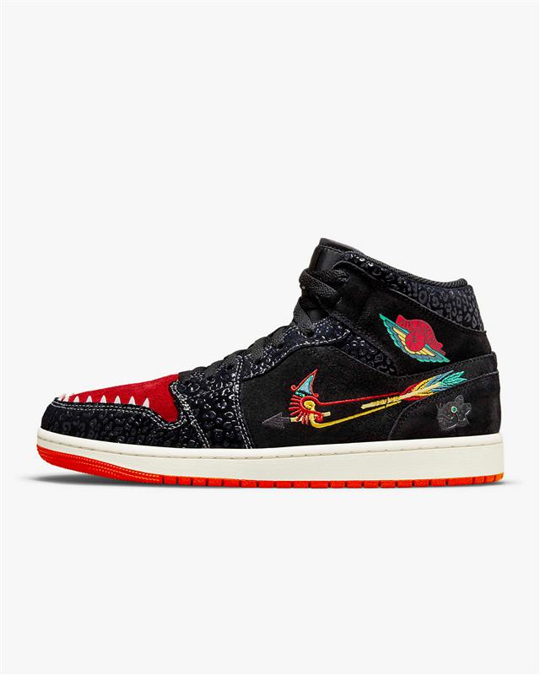
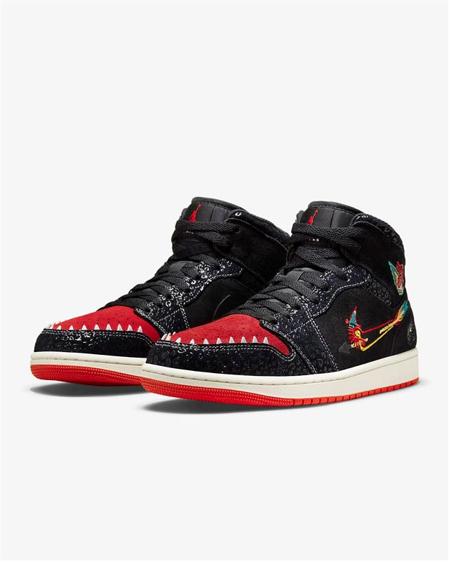
Which picture do you prefer?
A
B

Slide 3
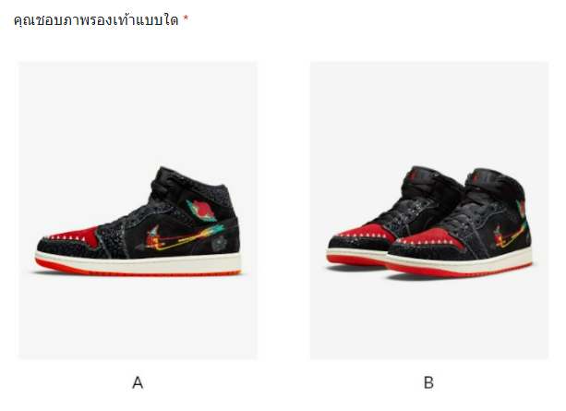
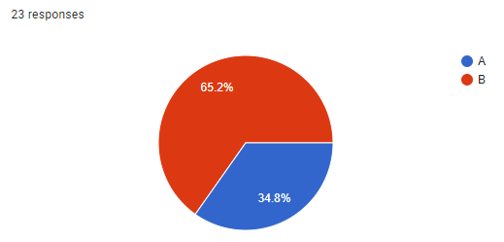

Slide 4
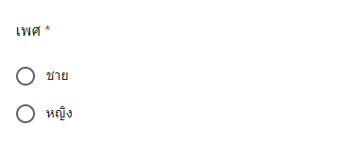
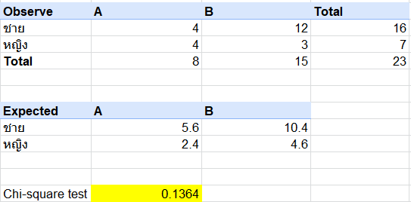
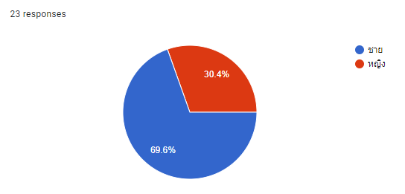
H0: เพศไม่มีความสัมพันธ์กับรูปภาพที่เลือก
H1: เพศมีความสัมพันธ์กับรูปภาพที่เลือก
ค่า Chi-square test = 0.13 มากกว่าระดับนัยสำคัญ 0.05
สรุป: เพศไม่มีความสัมพันธ์กับรูปภาพที่เลือก ที่ระดับนัยสำคัญที่ 0.05

Slide 5
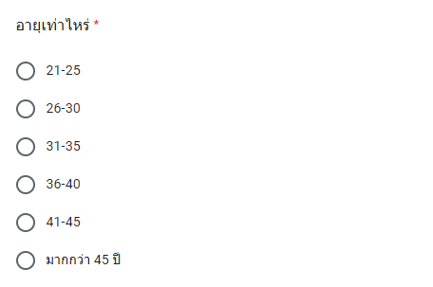
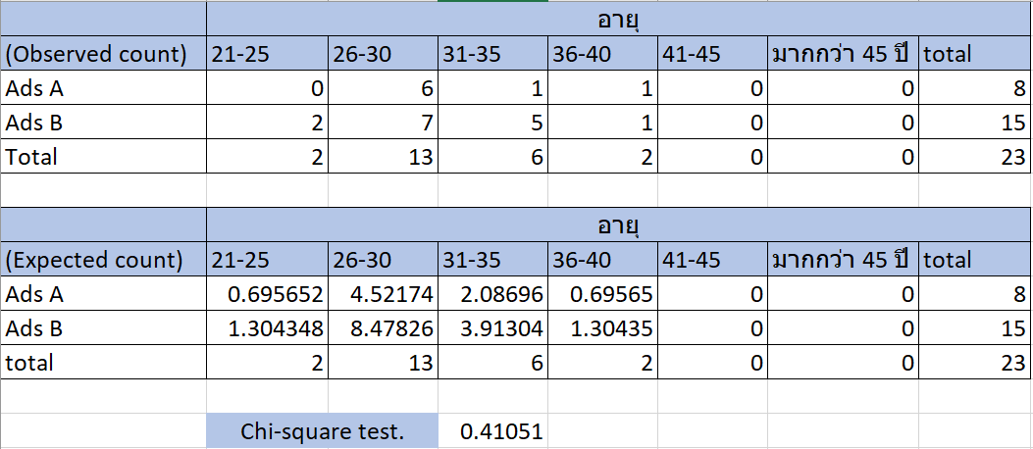
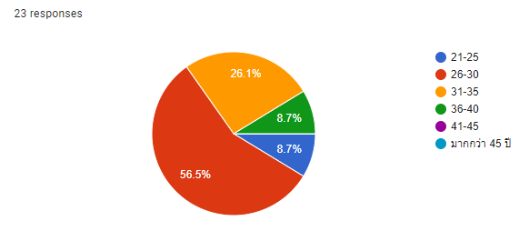
H0: =ช่วงอายุไม่มีความสัมพันธ์กับรูปภาพที่เลือก
H1: ช่วงอายุมีความสัมพันธ์กับรูปภาพที่เลือก
ค่า Chi-square test = 0.41 มากกว่าระดับนัยสำคัญ 0.05
สรุป: ช่วงอายุไม่มีความสัมพันธ์กับรูปภาพที่เลือก ที่ระดับนัยสำคัญที่ 0.05

Slide 6
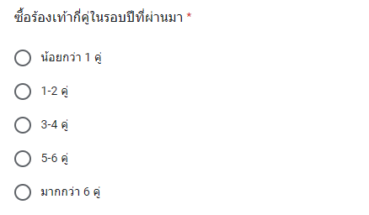
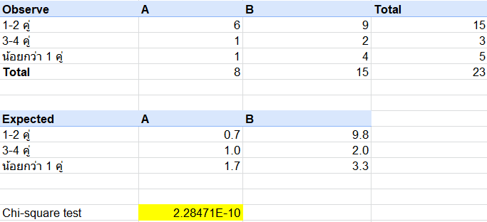
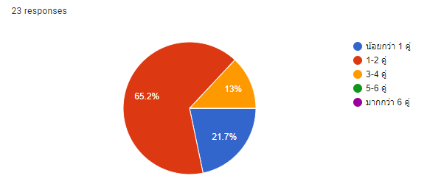
H0: จำนวนรองรองเท้าที่ซื้อในรอบปีที่ผ่านมาไม่มีความสัมพันธ์กับรูปภาพที่เลือก
H1: จำนวนรองรองเท้าที่ซื้อในรอบปีที่ผ่านมามีความสัมพันธ์กับรูปภาพที่เลือก
ค่า Chi-square test มีค่าน้อยกว่าระดับนัยสำคัญ 0.05
สรุป: จำนวนรองรองเท้าที่ซื้อในรอบปีที่ผ่านมามีความสัมพันธ์กับรูปภาพที่เลือก ที่ระดับนัยสำคัญที่ 0.05

Slide 7
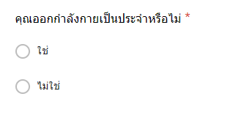
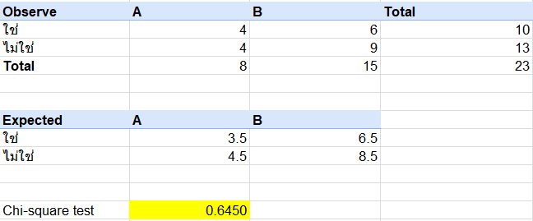
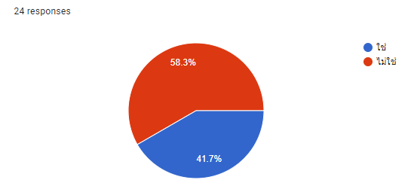
H0: การออกกำลังกายไม่มีความสัมพันธ์กับรูปภาพที่เลือก
H1: การออกกำลังกายมีความสัมพันธ์กับรูปภาพที่เลือก
ค่า Chi-square test = 0.645 มากกว่าระดับนัยสำคัญ 0.05
สรุป: การออกกำลังกายไม่มีความสัมพันธ์กับรูปภาพที่เลือก ที่ระดับนัยสำคัญที่ 0.05

Slide 8
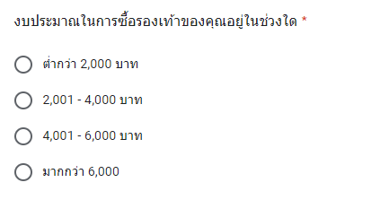
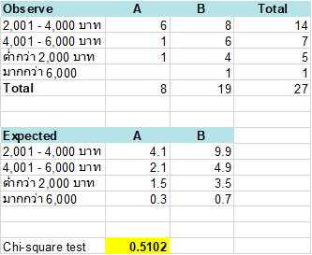
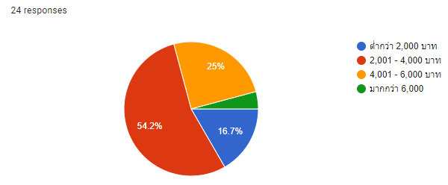
H0: งบประมาณในการเลือกซื้อรองเท้าไม่มีความสัมพันธ์กับรูปภาพที่เลือก
H1: งบประมาณในการเลือกซื้อรองเท้ามีความสัมพันธ์กับรูปภาพที่เลือก
ค่า Chi-square test = 0.51 มากกว่าระดับนัยสำคัญ 0.05
สรุป: งบประมาณในการเลือกซื้อรองเท้าไม่มีความสัมพันธ์กับรูปภาพที่เลือก ที่ระดับนัยสำคัญที่ 0.05

